Slide 1
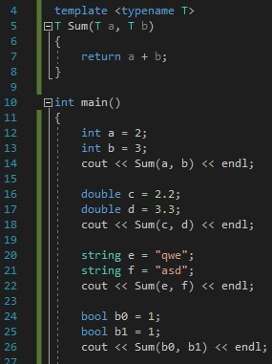

Например, нужна программа, которая будет вычислять сумму: целых чисел, вещественных и т.д. Пришлось бы для каждого типа данных писать отдельную функцию (делать перегрузку функции). Вместо этого можно создать шаблон функции, которая будет принимать параметры любого типа, в теле функции выполнять над ними указанные действия и возвращать полученное значение. Для создания шаблона функции используются ключевые слова template (англ.) – шаблон и typename (ключевое слово из языка C) – название типа. Тип данных параметров в этой программе, передаваемых в шаблонную функцию, должен быть одинаковым, потому что тип T не может быть одновременно разными типами.
Шаблоны функций

Slide 2
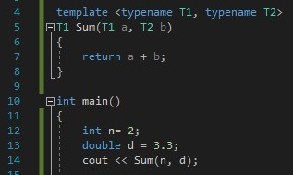
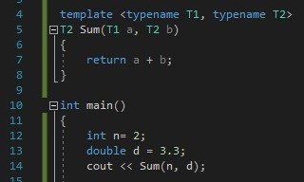
Если же в шаблонную функцию требуется передавать параметры с разными типами данных, то нужно описать нужное количество шаблонных типов следующим образом (для возвращаемого значения придется выбрать один из типов):

Slide 3
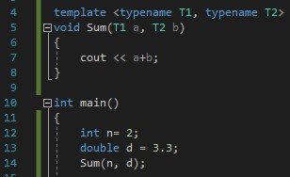
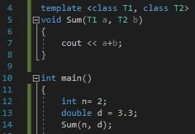
Еще один вариант:
Вместо typename (язык C) можно использовать ключевое слово class из языка C++. Разницы в них нет, результат будет таким же, но в объявлении параметров принято использовать для всех параметров либо class, либо typename:

Slide 5
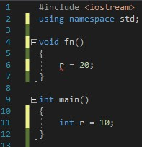
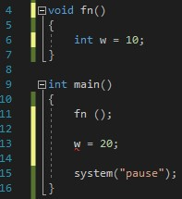
Локальные, глобальные и статические переменные
Переменные, объявленные внутри любой функции, в том числе внутри функции main(), называются локальными. В следующем примере переменная r является локальной по отношению к функции fn(). В функции fn() про эту переменную ничего не известно.
До вызова fn () переменной w не существует. После окончания работы ее содержимое навсегда теряется. Доступ к ней имеет только функция fn (), остальные функции не могут ее использовать.

Slide 6
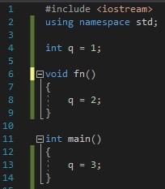
А глобальная переменная q существует на протяжении работы всей программы и в любой момент доступна всем функциям.

Slide 7
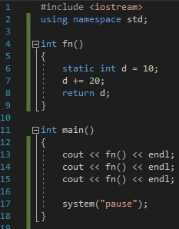

Статическая переменная является чем-то средним между локальной и глобальной. Она создается, когда программа при выполнении достигает описания переменной (когда происходит первый вызов функции). Статическая переменная тоже доступна только из функции, в которой она объявлена. Но, в отличие от локальной переменной, статическая переменная продолжает существовать и после окончания работы функции. Если в функции fn() статической переменной присваивается какое-то значение, то оно сохранится до следующего вызова fn().

Slide 8
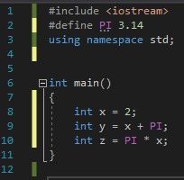

Директива #define
Константы, определенные в программе, обрабатываются на этапе компиляции. Если константу определить в разделе #define, то препроцессор на самом первом этапе обработки программы (до компиляции) пройдет по всему коду и заменит определенную в #define константу на ее значение. Следующий код
для компилятора после препроцессорной обработки будет выглядеть так:

Slide 9
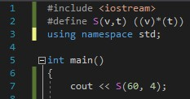
Макрос
С помощью директивы #define функцию можно организовать в виде макроса (пробел между S и (…) не допускается):

Slide 10
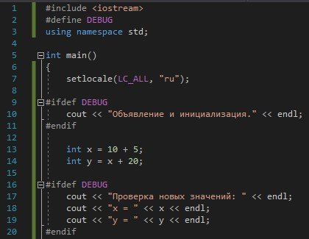

Условная компиляция с помощью #define
Директивы условной компиляции препроцессора позволяют компилировать или пропускать фрагмент программы в зависимости от выполнения некоторого условия.
Пример. В какой-то момент написания программы требуется вывод отладочной информации, которую для конечного пользователя мы выводить не собираемся, но она может нам понадобиться потом – для дальнейшей разработки этой же программы, т.е. удалять из кода ее тоже не планируем. И чтобы каждый раз не комментировать/раскомментировать по отдельности строки отладочной информации, можно создать директиву #define и использовать конструкцию #ifdef … #endif:
Тогда на этапе препроцессорной обработки в этой программе будет найдено #define DEBUG, и компилятор обработает все строки кода, которые содержатся между #ifdef и #endif.
Если отладочную информацию выводить будет не нужно, то можно просто закомментировать строку #define DEBUG, чтобы строки между #ifdef и #endif игнорировались компилятором:

Slide 11
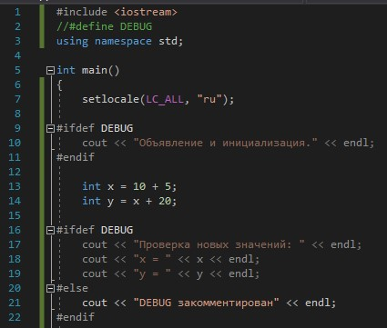

С помощью директивы #else можно создать ветку, которая определяет случай закомментированного дебага, т.е. когда DEBUG не определён:

Slide 12
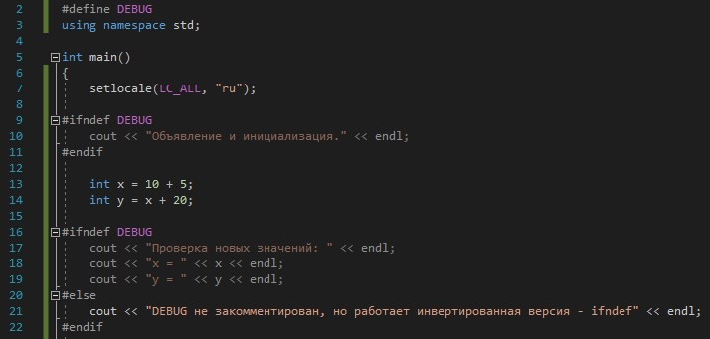
Директива #ifndef работает так же как #ifdef с точностью до наоборот.
ifndef – if no define (если нет определения).
Если же теперь DEBUG закомментировать, то сработает не #else, а основная ветвь:

Slide 13
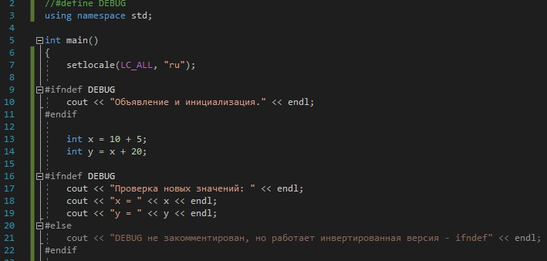

IDE затеняет невключенные фрагменты.

Slide 14
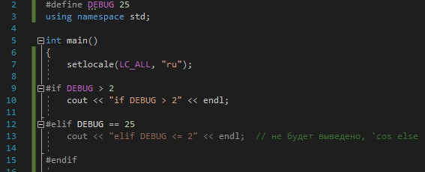
elif аналогичен обычному else if:

Slide 16
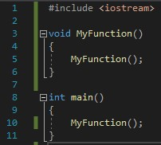
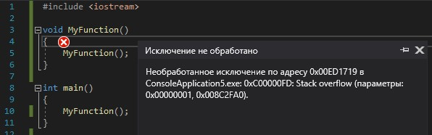
Рекурсия – это функция, вызывающая сама себя.
Начинает работу функция main(). Она вызывает функцию MyFunction(). А MyFunction() начинает бесконечно вызывать сама себя. Это приводит к переполнению стека.

Slide 17
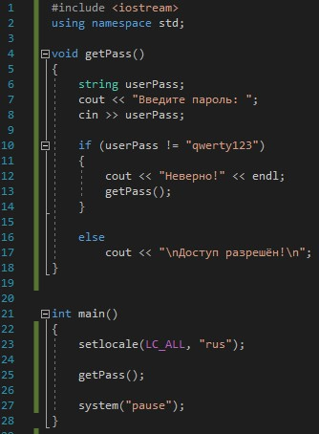

Можно организовать повторный ввод пароля с помощью рекурсии.

Slide 18
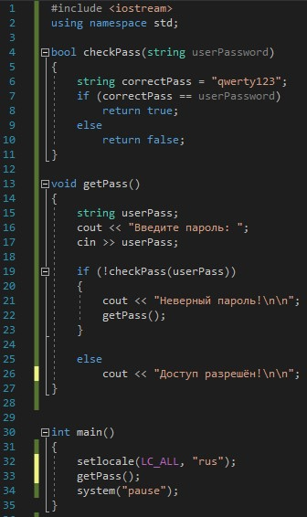

Еще один вариант алгоритма той же программы с использованием рекурсии.

Slide 19
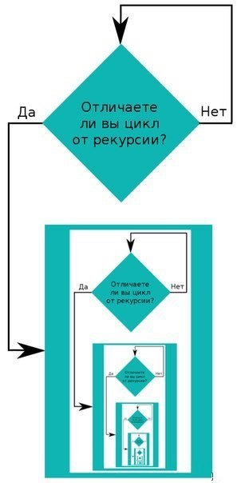
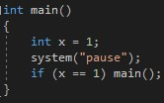
Любую рекурсию можно заменить циклом. Любой цикл можно заменить рекурсией. Циклический алгоритм работает быстрее. Рекурсивный алгоритм может выглядеть более компактным.

